Slide 1
Лекция № 9
Центр графа.
Обход графа.

Slide 2
Понятие центра графа. Вариант 1.
Эксцентриситет вершины ecc(v)
Пусть v — произвольная вершина орграфа G = (V, Е).
Эксцентриситет (или максимальное удаление) вершины v определяется как
ecc(v) = mах{минимальная длина пути от вершины w до вершины v}
u’ ∈ V
Центром орграфа G (по формированию) называется вершина (вершины) с минимальным эксцентриситетом, при котором максимальное расстояние (длина пути) до от других вершин минимально.
Центром (по управлению) орграфа G называется вершина (вершины) с минимальным эксцентриситетом, при котором максимальное расстояние (длина пути) от до других вершин минимально.

Slide 3
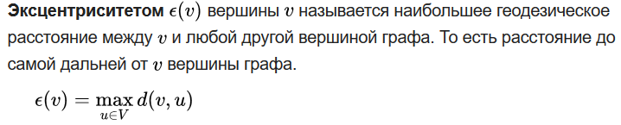
Центр, радиус и диаметр графа (вариант 2).
Геодезическим расстоянием между двумя вершинами графа
называется число рёбер в кратчайшем пути.

Slide 4
Центр, радиус и диаметр графа (вариант 2).
Геодезическим расстоянием между двумя вершинами графа
называется число рёбер в кратчайшем пути.
Латинская буква е

Slide 5
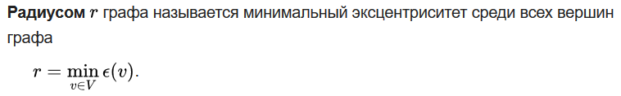
Центр, радиус и диаметр графа (вариант 2).
Геодезическим расстоянием между двумя вершинами графа
называется число рёбер в кратчайшем пути.

Slide 6
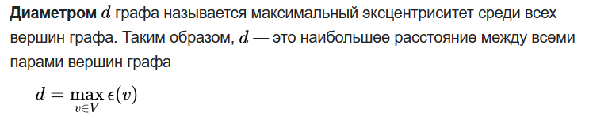
Центр, радиус и диаметр графа (вариант 2).
Геодезическим расстоянием между двумя вершинами графа
называется число рёбер в кратчайшем пути.

Slide 7
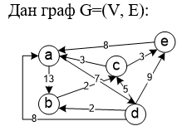
Понятие центра графа.
Эксцентриситет вершины
Нахождение центра орграфа.
Пусть С — матрица стоимостей для орграфа G.
Применим процедуру Floyd (нахождения попарного кратчайшего расстояния) к матрице С для вычисления матрицы F, содержащей все кратчайшие пути орграфа G.
2. Находим по столбцам максимальное значение в каждой строке i матрицы F. Это значение равно эксцентриситету вершины i.
3. Находим вершину (все вершины) с минимальным эксцентриситетом. Она (они) образуют центр графа G. Остальные периферийные вершины.

Slide 8
Понятие центра графа.
Эксцентриситет вершины ecc(v)
Нахождение центра орграфа.
Пусть С — матрица стоимостей для орграфа G.
Применим процедуру Floyd (нахождения попарного кратчайшего расстояния) к матрице С для вычисления матрицы F, содержащей все кратчайшие пути орграфа G.
2. Находим по строкам максимальное значение в каждом столбце j матрицы F. Это значение равно эксцентриситету вершины j.
3. Находим вершину (все вершины) с минимальным эксцентриситетом. Она (они) образуют центр графа G. Остальные периферийные вершины.

Slide 9
Обходы графа.
Обходы графов
В глубину (depth-first-search), dfs()
В ширину (breadth-first-search), bfs()

Slide 10
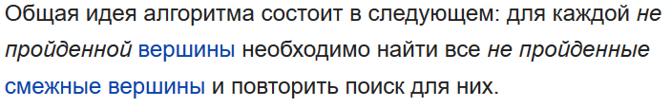
Обходы графа.
Обходы графов
В глубину (depth-first-search), dfs()
В ширину (breadth-first-search), bfs()

Slide 11
Обходы графа.
Обходы графов
В глубину (depth-first-search), dfs()
В ширину (breadth-first-search), bfs()
Поиск в ширину работает путем последовательного просмотра отдельных уровней графа, начиная с узла-источника u (подобно распространению волны от источника).

Slide 12
Обходы графа.
Обходы графов
В глубину (depth-first-search), dfs(u)
В ширину (breadth-first-search), bfs(u)
Поиск в ширину работает путем последовательного просмотра отдельных уровней графа, начиная с узла-источника u (подобно распространению волны от источника).
Поиск в ширину был формально предложен Э. Ф. Муром в контексте поиска пути в лабиринте.
Ли независимо открыл этот же алгоритм при формализации алгоритмов трассировки печатных плат в 1961 году (алгоритм волновой трассировки, алгоритм поиска кратчайшего пути на планарном графе)

Slide 13
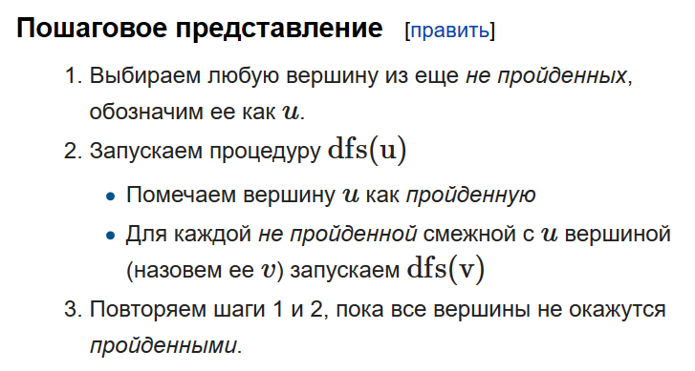
Обход графа в глубину

Slide 14
Обход графа в глубину

Slide 15
Обход графа в глубину

Slide 16
Обход графа в глубину

Slide 17

Обход графа в глубину

Slide 18
Обход графа в глубину

Slide 19

Обход графа в глубину

Slide 20
Обход графа в глубину
Это конкретно какую?

Slide 21
Обход графа в глубину
В лексикографическом порядке!

Slide 22
Обход графа в глубину

Slide 23
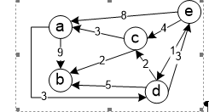
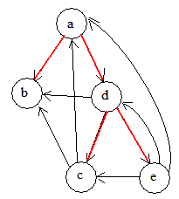
Обходы графов
Обходы графов
В глубину (depth-first-search), dfs()
Пусть а – стартовая вершина
Переходим из нее в вершину b.
У вершины b нет смежных непосещенных вершин, вернемся к вершине a.
Из a переходим в d, из d переходим в c.
У вершины с нет смежных непосещенных вершин, вернемся к вершине d.
Из d переходим в e.
У вершины e нет смежных непосещенных вершин, вернемся к вершине d.
У вершины d нет смежных непосещенных вершин, вернемся к вершине a.
У вершины a нет смежных непосещенных вершин.
Все вершины графа посещены, получили глубинное остовное дерево

Slide 24
Обход графа в глубину: три цвета
В ряде случаев используют три цвета окраски (маркировки) вершин
Белая (mark [v]=0), если вершина не посещалась, то есть к ней процедура dfs() не применялась
серая (mark [v]= 1), если вершина посещается, то есть обработка всех смежных с ней вершин не завершена
черная (mark [v]= 2), если для данной вершины обработка всех смежных с ней вершин завершено

Slide 25
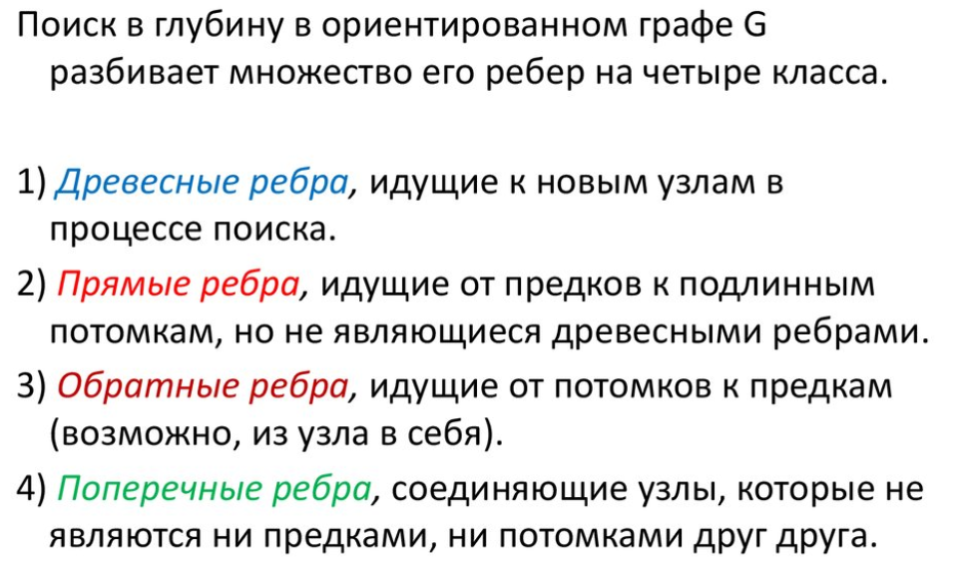
Обход графа: построение глубинного остовного леса (ГОЛ)
(ребро дерева)

Slide 26
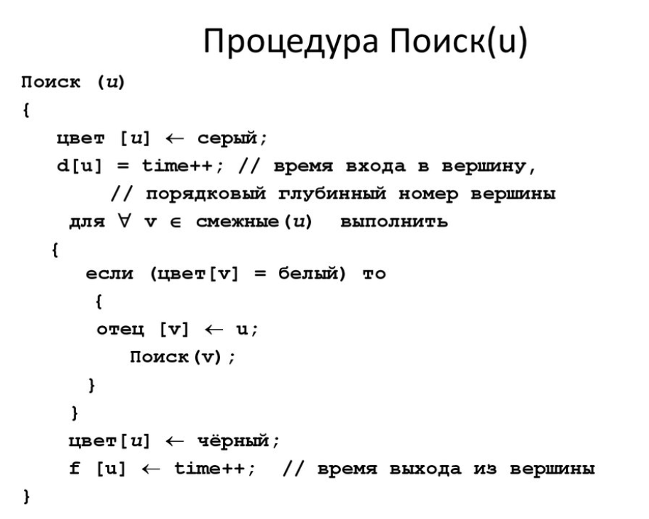
Пример обхода графа: построение ГОЛ

Slide 27
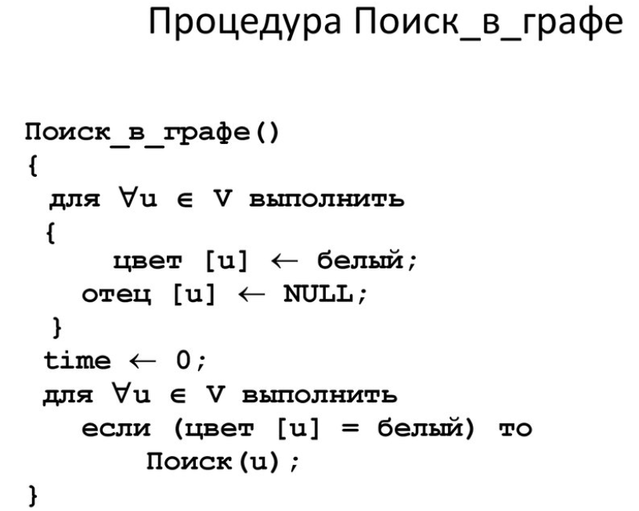
Пример обхода графа: построение ГОЛ

Slide 28
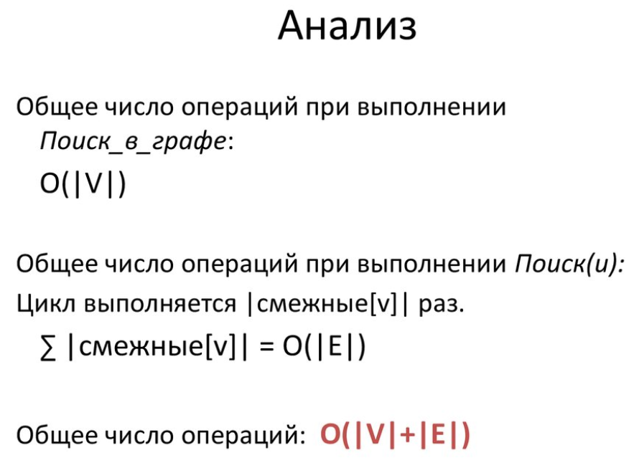
Пример обхода графа: построение ГОЛ

Slide 29
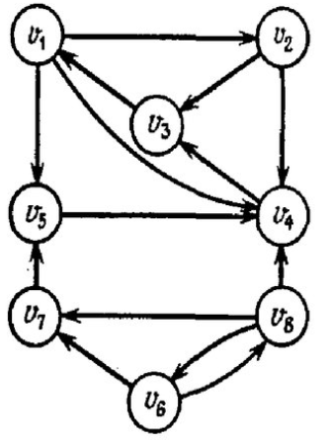
Пример обхода графа: построение ГОЛ
V | v1 | v2 | v3 | v4 | v5 | v6 | v7 | v8
mark
dfn
fin
parent

Slide 30
Пример обхода графа: построение ГОЛ
V | v1 | v2 | v3 | v4 | v5 | v6 | v7 | v8
mark
dfn
fin
parent

Slide 31
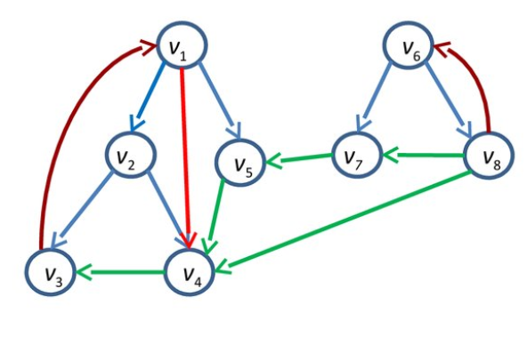
Пример обхода графа: построение ГОЛ
V | v1 | v2 | v3 | v4 | v5 | v6 | v7 | v8
mark
dfn
fin
parent

Slide 32
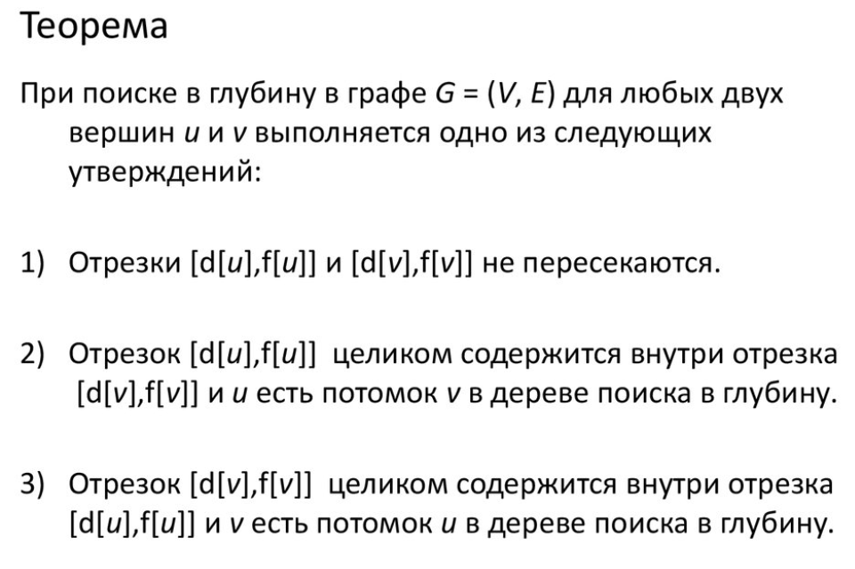
Свойства поиска в глубину

Slide 33
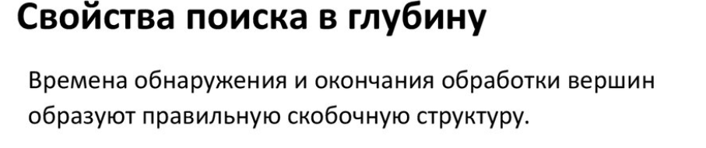
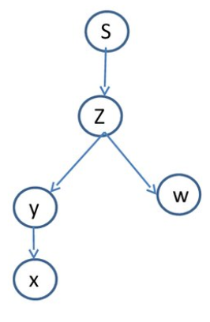

Свойства поиска в глубину

Slide 34
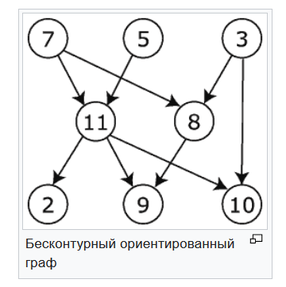
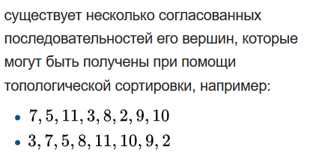
Топологическая сортировка
Топологическая сортировка — упорядочивание вершин бесконтурного (ациклического) ориентированного графа согласно частичному порядку, заданному ребрами орграфа на множестве его вершин, т.е. это процесс линейного упорядочивания вершин ациклического орграфа таким образом, что если существует дуга от вершины i к вершине j, то в упорядоченном списке вершин орграфа вершина i предшествует вершине j.

Slide 35
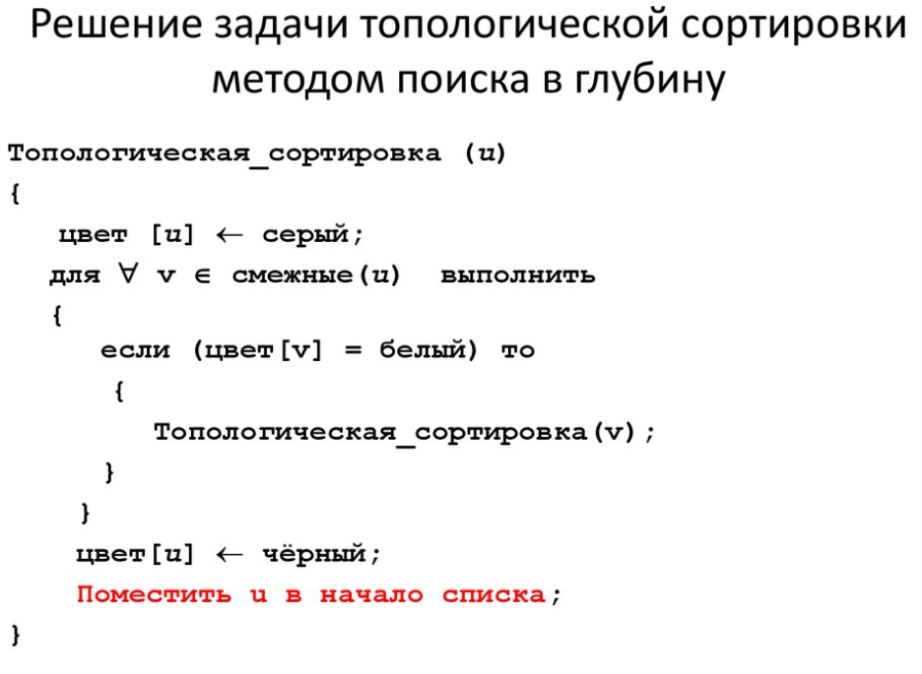
Топологическая сортировка
В чем «подвох»?

Slide 36
Топологическая сортировка
Если вершина серая — найден цикл, топологическая сортировка невозможна.
Алгоритм Тарьяна

Slide 37
Использование dfs(): сильно связанные компоненты графа (практика)

Slide 38
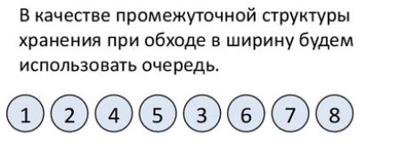
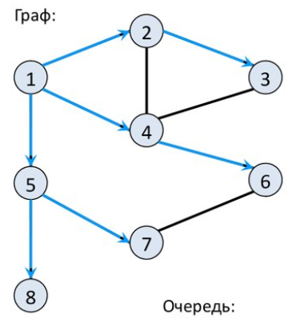
Обход в ширину

Slide 39
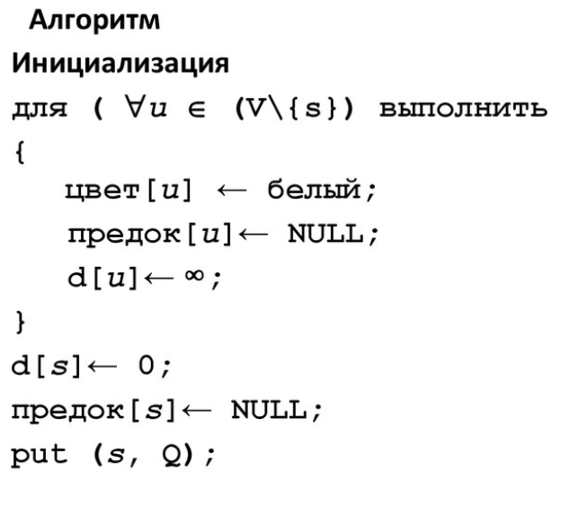
Обход в ширину (1/2)

Slide 40
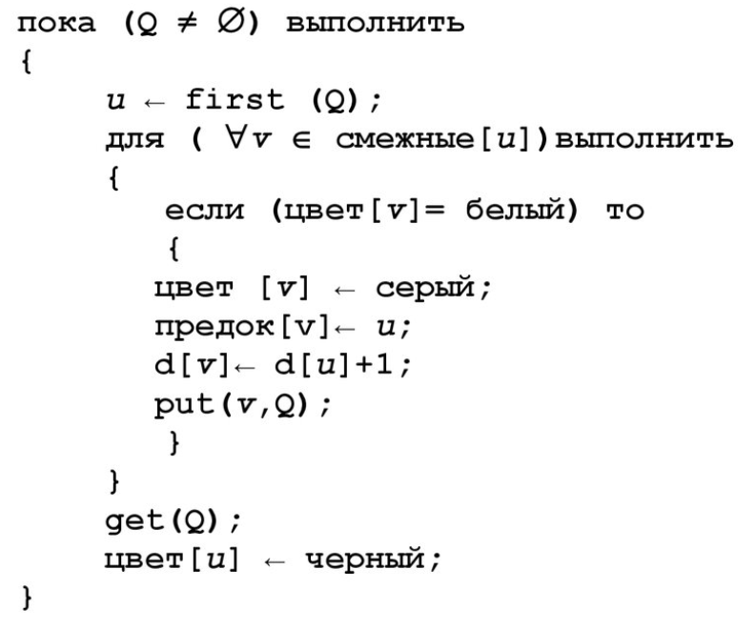
Обход в ширину (2/2)

Slide 41
Обход в ширину

Slide 42
Обход в ширину: нахождение кратчайшего пути в лабиринте

Slide 43
Спасибо за внимание!

